Slide 1
最优化技术
重庆大学计算机学院
文静

Slide 2
共轭梯度法-基础
共轭方向
也就是说，共轭方向是指若干个方向矢量组成的方向组，各方向具有某种共同的性质，他们之间存在着特定的关系。
共轭是正交的推广。

Slide 3
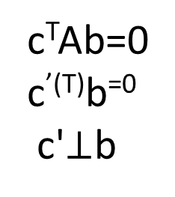
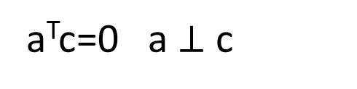
共轭方向可看作是正交的变形
c
b
a^{T}c=0 a $⊥$c
a
c^{T}Ab=0
c^{’(T)}b⁼⁰
c'$⊥$b
c'

Slide 4
共轭梯度法
几何意义

Slide 5
共轭梯度法

Slide 6
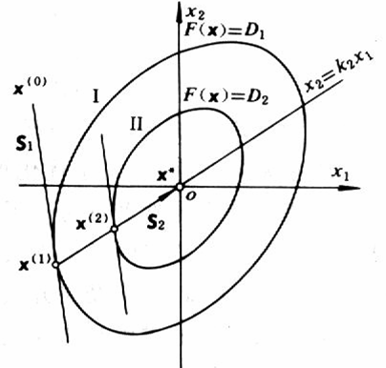
共轭梯度法
同心椭圆簇的几何性质：任意做两条平行线，与椭圆组中的两椭圆切于点 x⁽¹⁾，x⁽²⁾ 。该两点必通过椭圆的中心；或者说，过椭圆中心做任意直线与任意两个椭圆相交，通过交点作椭圆切线必互相平行。
结论：
切线的方向S₁与两切点连线的方向S₂，就是一对共轭方向。
正定二次二元函数，经过两次共轭方向搜索，就可搜到极小点
共轭方向法对于n阶对称正定矩阵A(即n维优化目标)，理论上至多只要n次迭代就能得到最优解。

Slide 7
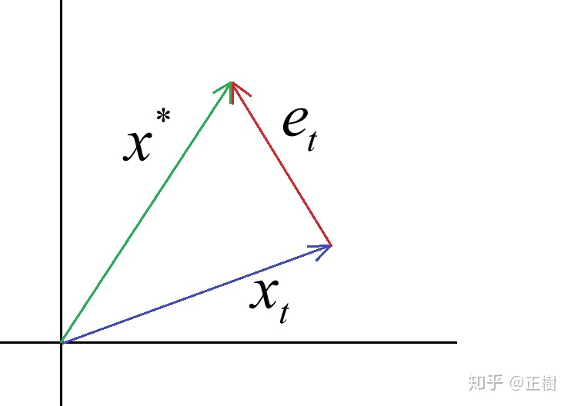
共轭梯度法
基本思想
记 x* 为真正的解, 其中 x_{t}是我们当前所处的位置.
那么两者误差x*-x_{t}为e_{t}.
e_{t}和x_{t}正交，则x_{t}^{T}e_{t}=0
x_{t}^{T}Ae_{t}=0

Slide 8
共轭梯度法
共轭梯度算法是一种迭代算法
正定二次函数
如何选取一组共轭方向？
以下分析算法的具体步骤。（包括确定步长及搜索方向）

Slide 9
共轭梯度法

Slide 10
共轭梯度法
搜索方向的确定

Slide 12
共轭梯度法
FR算法

Slide 13
共轭梯度法
共轭梯度算法步骤：

Slide 14
共轭梯度法

Slide 15
共轭梯度法

Slide 16
共轭梯度法

Slide 17
共轭梯度法
用于一般函数的共轭梯度法

Slide 18
共轭梯度法

Slide 19
共轭梯度法
例2 用共轭梯度法求解极小值
解：1）第一次迭代沿负梯度方向搜索。X⁽⁰⁾=[1 1]^{T}，
2）第二次迭代。求共轭方向
其中，已知函数X⁽⁰⁾=[1 1]^{T}，ε＝0.1。

Slide 20

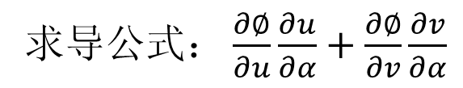
共轭梯度下降法
补充：关于例2第一步求取的x¹值的详细说明：
X⁽⁰⁾=[1 1]^{T}
迭代公式：X¹$=X0+αS0$
$$f\left(X1\right)=u2+2v2−2uv−4u$$
求导公$式：\frac{∂∅}{∂u}\frac{∂u}{∂α}+\frac{∂∅}{∂v}\frac{∂v}{∂α}$
对这种简单的一元函数，可以直接用解析法 求极小值

Slide 21
共轭梯度法
代入原函数
对求导，并令其等于零
解得
因 所以X⁽²⁾=[4，2]^{T}和 就是所求最优解。

Slide 22
共轭梯度法
共轭梯度法的特点：
1）全局收敛（下降算法）,线性收敛；
2）每步迭代只需存储若干向量（适用于大规模问题）；
3）有二次终结性（对于正定n次函数，至多n次迭代可达opt）
注：对不同的β _{k}公式，对于正定二次函数是相等的，对非正定二次函数，有不同的效果，经验上PRP效果较好。

Slide 23
梯度法与共轭梯度法的比较
共轭梯度法
1、最速下降法(梯度法) ：搜索方向为目标函数负梯度方向，计算速度开始几步搜索下降快，但愈接近极值点下降愈慢。对初始点的选择要求不高，适合与其它方法结合使用。
2、共轭梯度法：第一步搜索沿负梯度方向，然后沿负梯度的共轭方向搜索。计算效率优于梯度法。对初始点没有特殊的要求，不需要计算二阶偏导数矩阵及其逆矩阵，计算量与梯度法相当。适用于各种规模的问题。

Slide 24
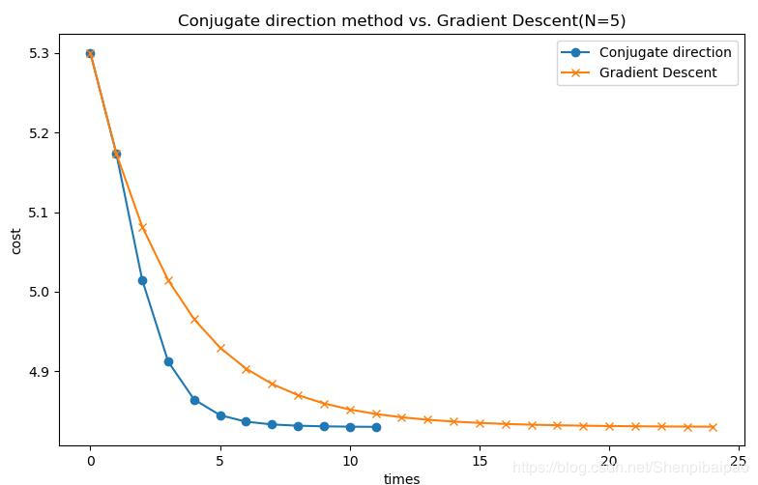
共轭梯度法
函数 f(x₀,x₁)=x₀²+x₁²

Slide 25


作业
1.用共轭梯度法求解
2.证明向量a1=(1,0)^{T}与向量a2=(3,-2)^{T}关于矩阵A=$\left[\begin{matrix}2 & 3 \\ 3 & 5\end{matrix}\right]$共轭。

